Slide 1
Documentação
Pedagógica
Órgãos dos sentidos
4ª Bimestre
Berçário I 2022

Slide 2
Crianças
Aran Carpina Oliveira Silva Arthur Cabral Gonçalves
Catarina de Sá Assunção Lino Gabriela Donato Moura Helena Franco de Melo Luiza Amorim Chaves Laura Gonçalves Magrini Miguel Cardoso Kuwada Rafael Benito Gragnani
Théo Borges
William Fonseca Alves Barbosa

Slide 3
Autores
: Crianças de 04 meses à 1 ano e 06 meses
FOTOGRAFIA:
Valquiria Dias
Leticia Campos
Marise Cruz
COORDENAÇÃO DO PROJETO:
ELIANE DAVID ADANIYA
DIREÇÃO PEDAGÓGICA
CRISTINA ROSA DAVID PEREIRA SILVA

Slide 4
Órgãos dos sentidos
Nesse 4° bimestre escolhemos o nosso último projeto "ÓRGÃOS DOS SENTIDOS", todas as experiências vividas por meio dos sentidos, transformam-se em aprendizado e são armazenadas no cérebro. É dessa forma que queremos trazer para as crianças os cincos sentidos e desenvolver o autoconhecimento.
Os 5 sentidos influenciam o desenvolvimento do bebê e da criança bem pequena, pois são os primeiros recursos que ele usa para compreender o mundo ao seu redor.

Slide 5
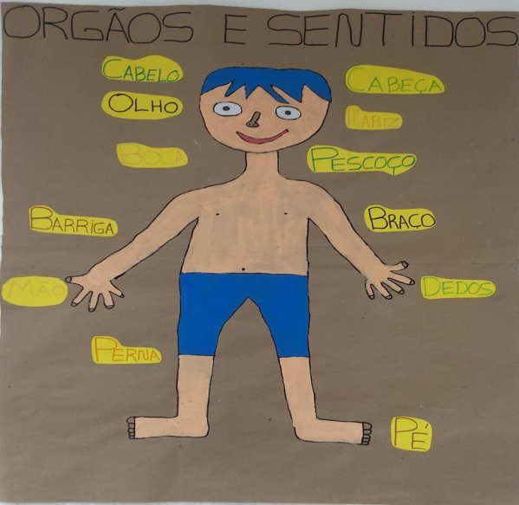
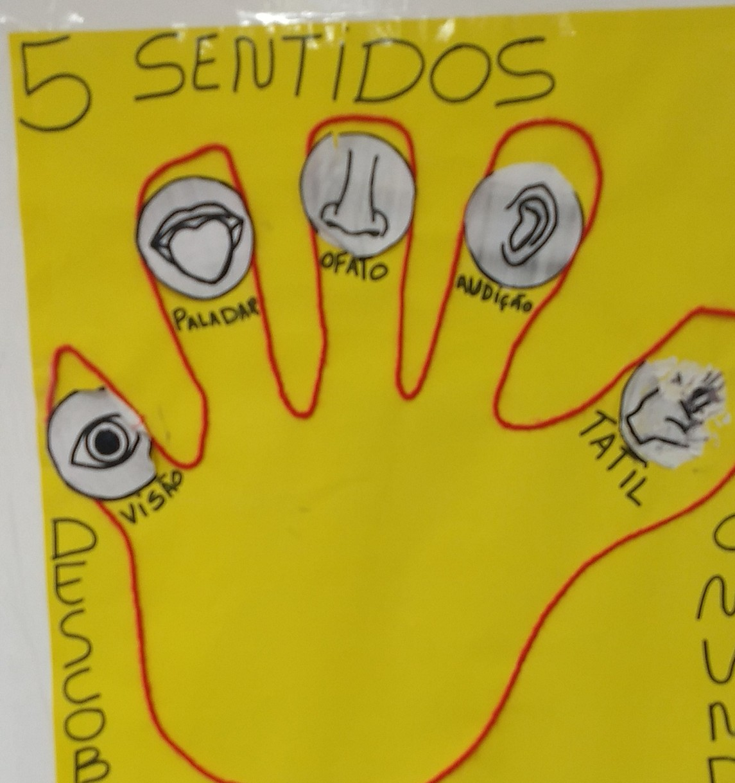
OBJETIVOS:
• Favorecer o desenvolvimento do bebê por meio dos 5 sentidos;
• Oferecer atividades que estimulam os bebês;
• Observar as ações e reações das crianças em estimulação do tátil, paladar, ofato, visão e audição;

Slide 6
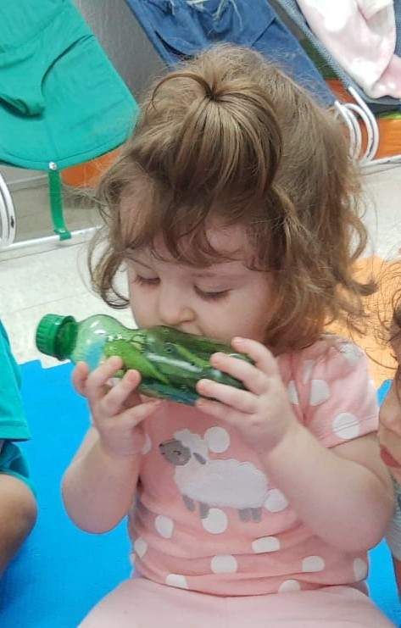
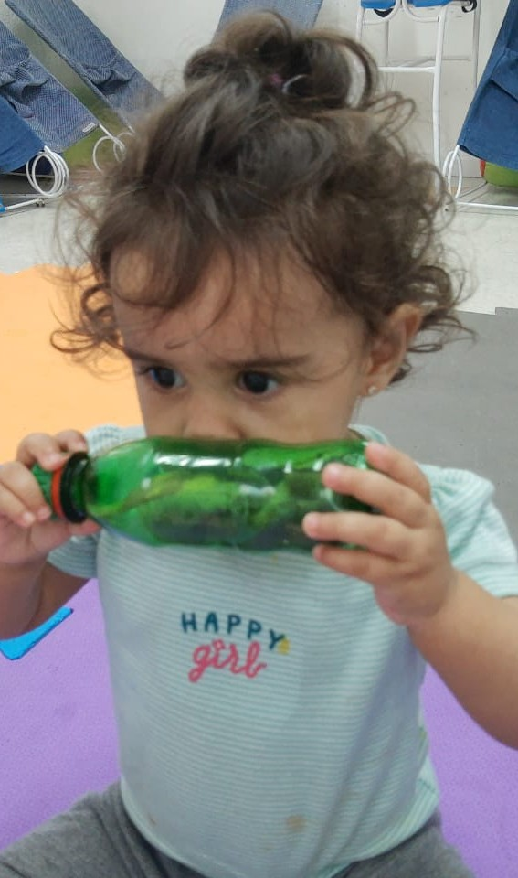
Olfato
Realizando essa atividade sensorial com os bebês, aguçamos o seu olfato, através de cheiros conhecidos ou desconhecidos.

Slide 7
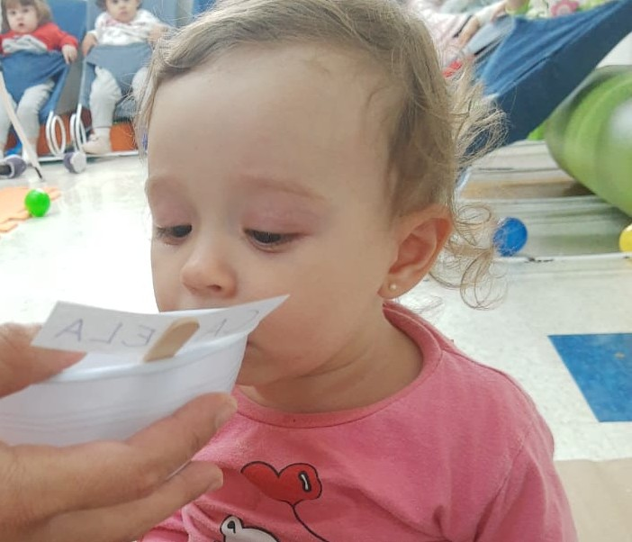
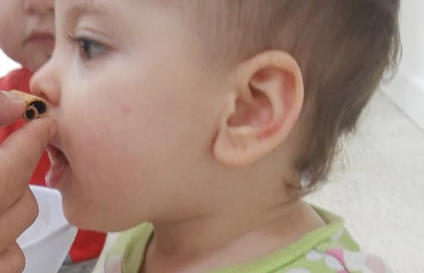
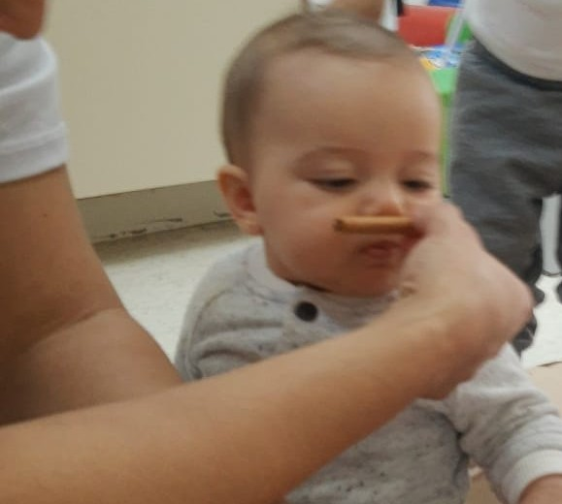
Olfato
(C.L) gostou do cheiro da canela em pau, que até queria comer

Slide 8
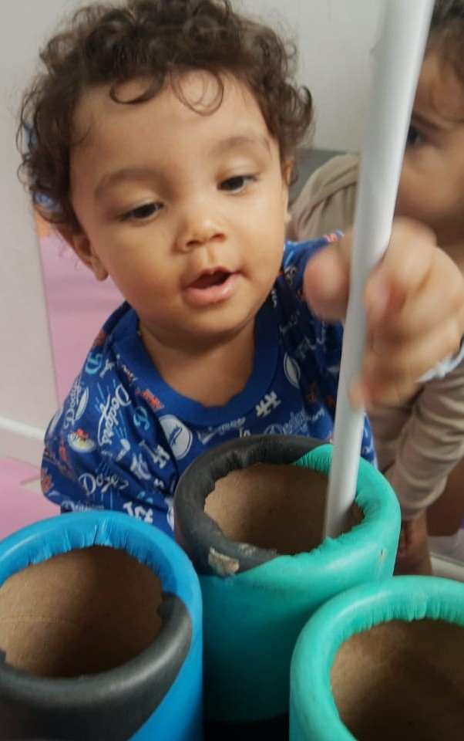
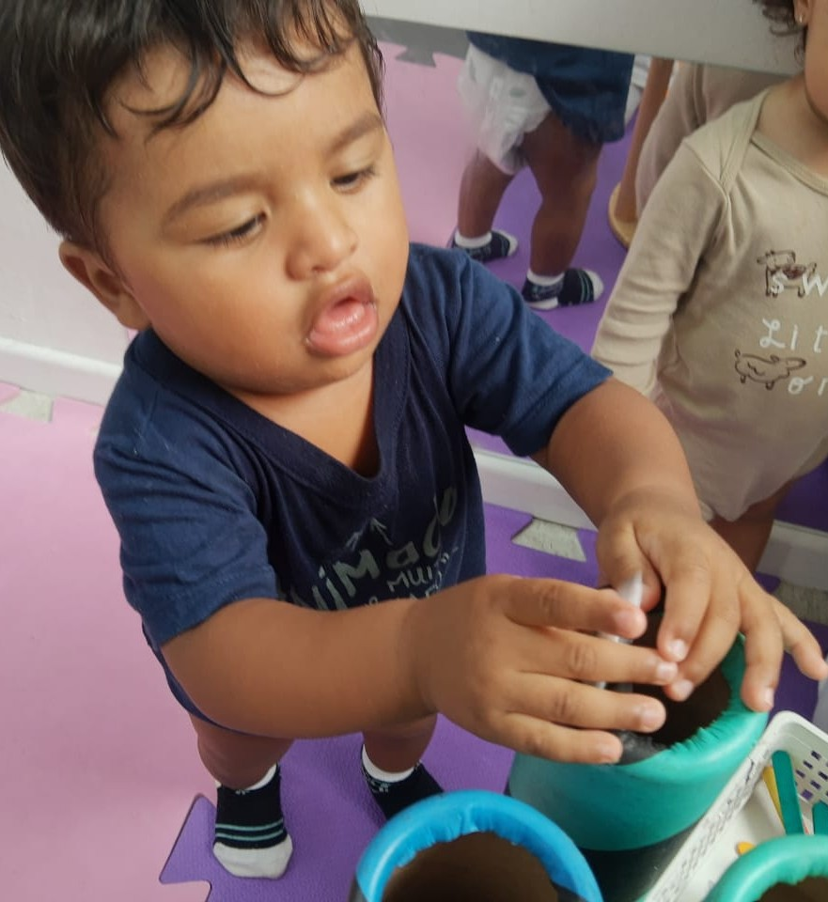
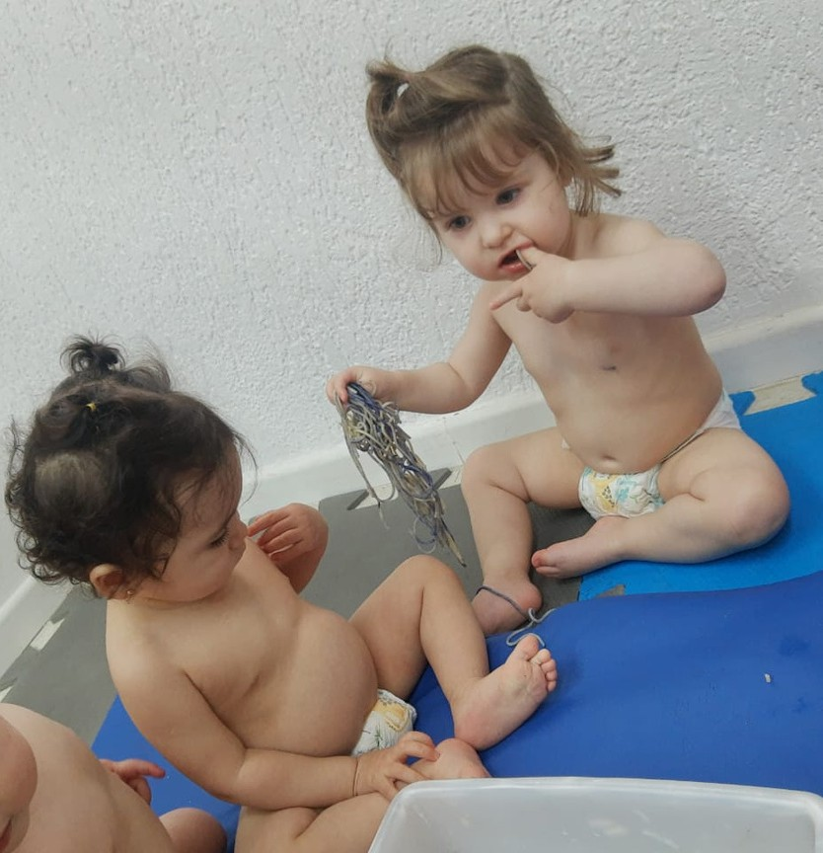
Tátil
A exploração tátil e o desenvolvimento.

Slide 9
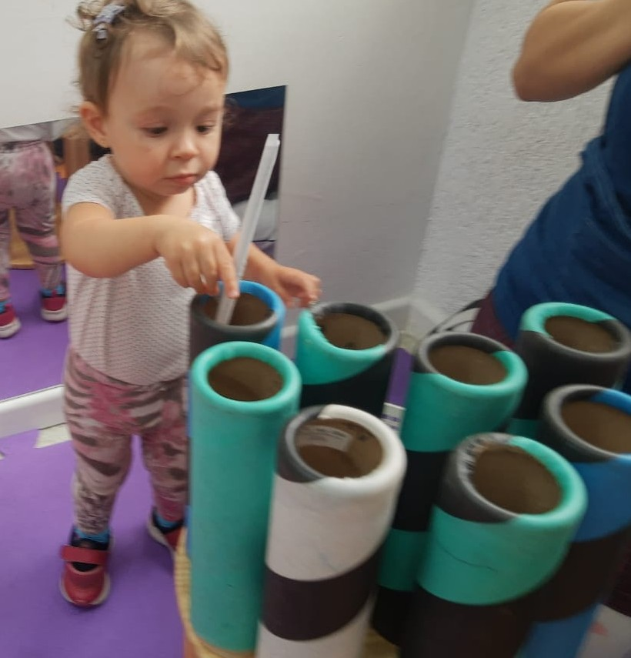
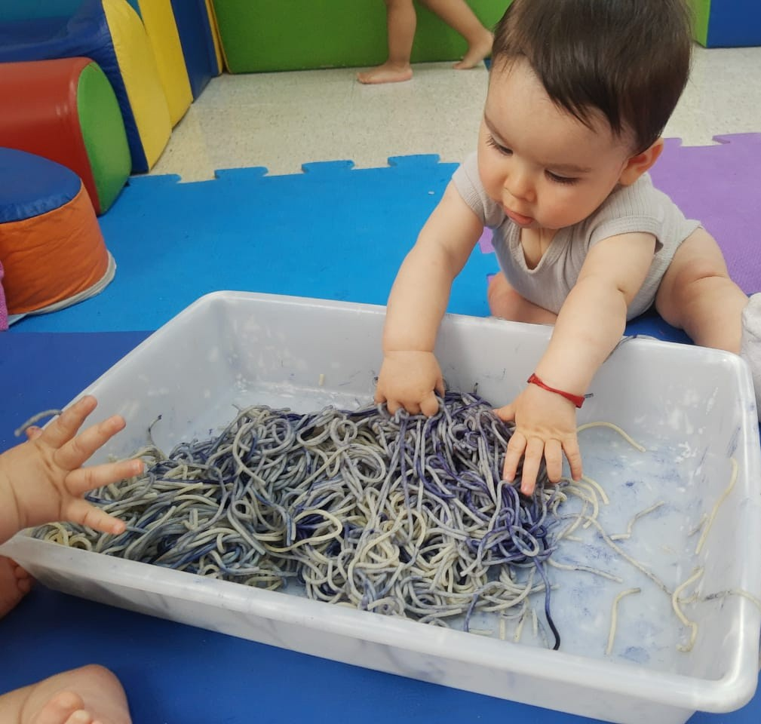
Tátil
Estimular o sentido tato no bebê o ajudará a comunicar suas necessidades, a se relacionar com outras pessoas e a explorar o ambiente ao experimentar sensações como quente e frio, mole e duro.

Slide 10
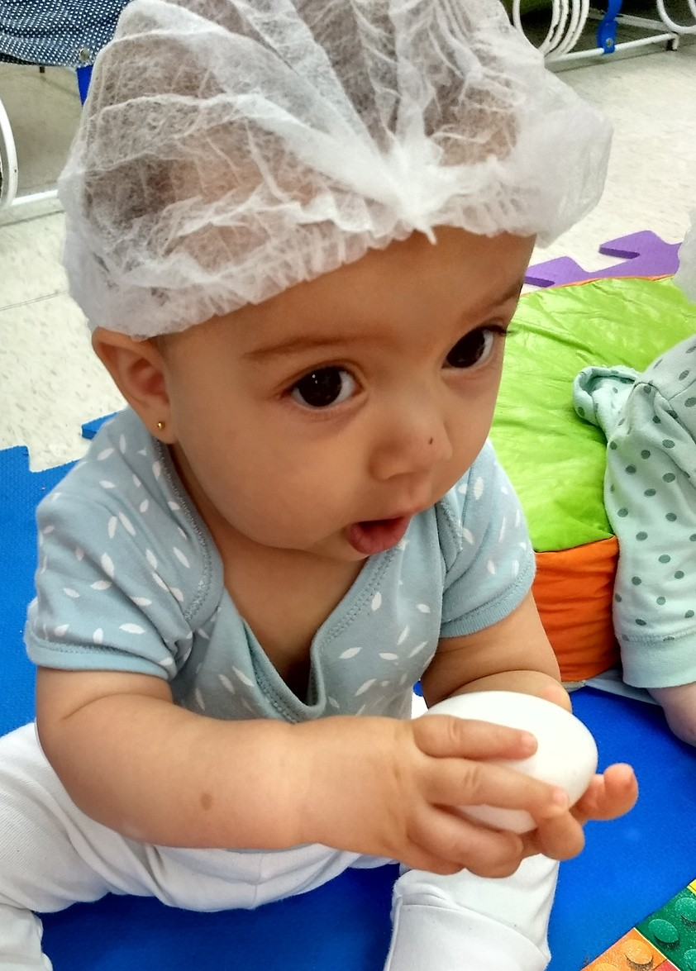
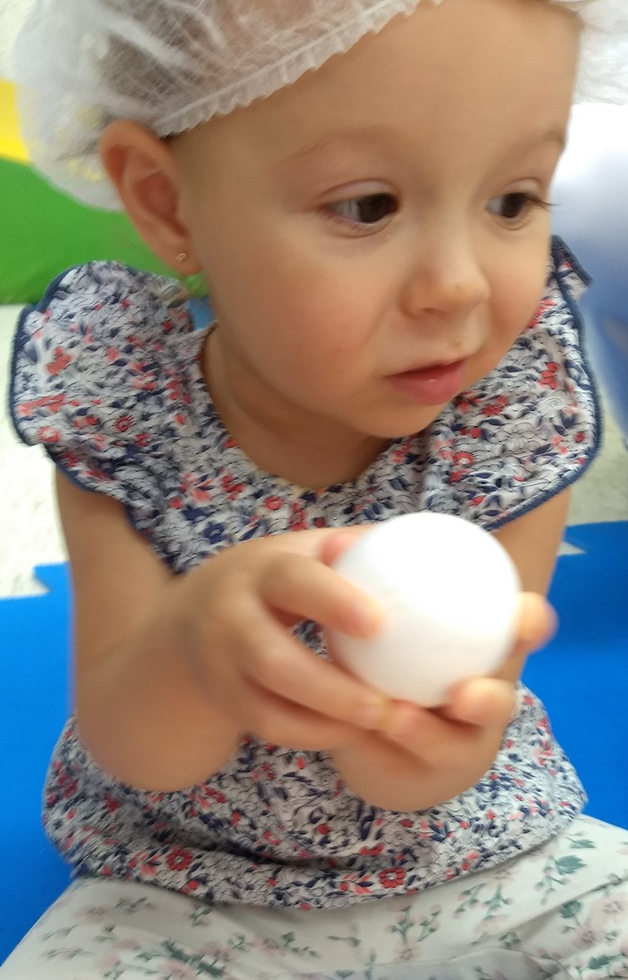
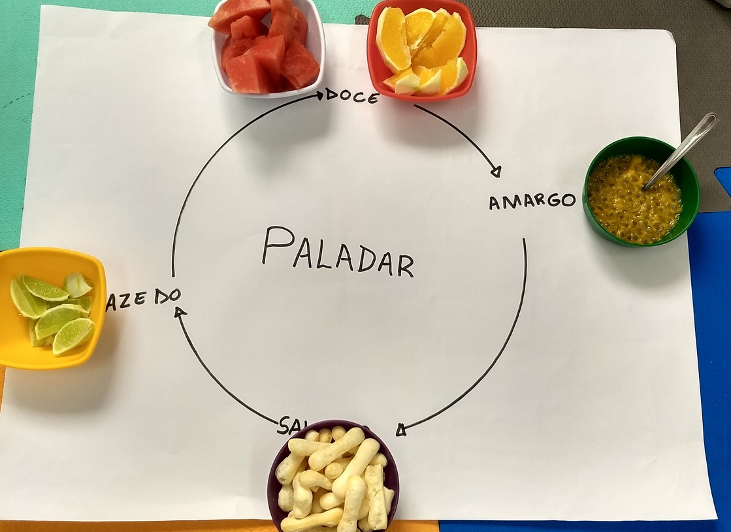
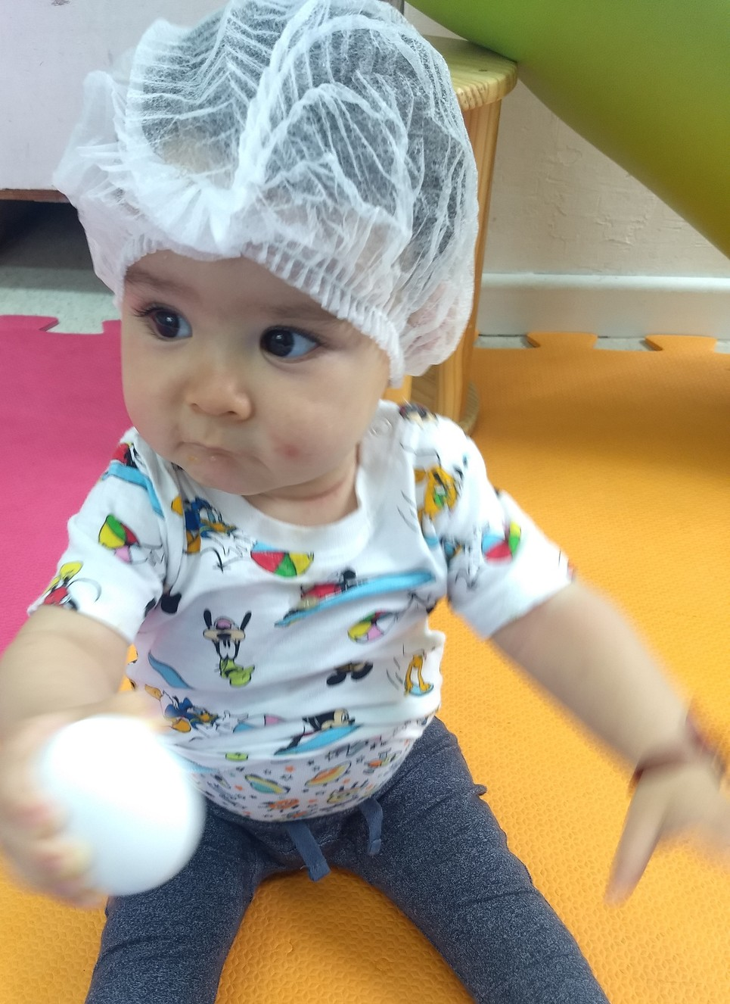
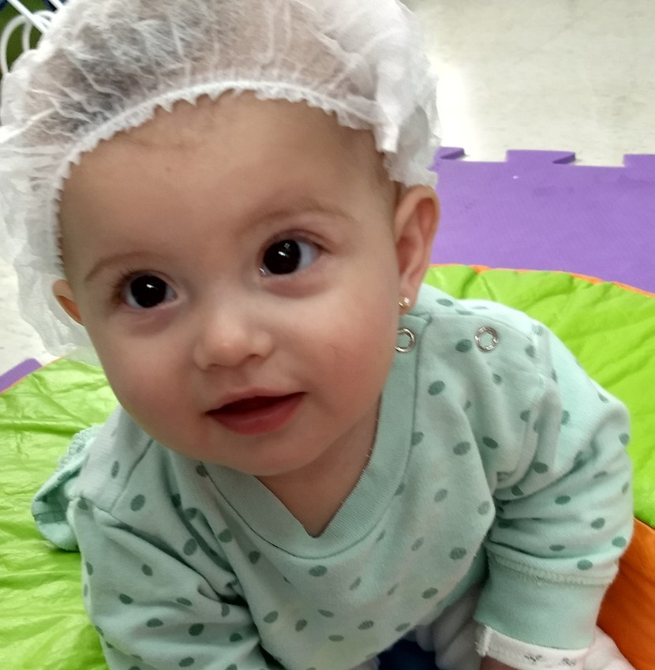
Paladar
Provar e identificar os diferentes sabores são um estímulo aos sentidos, ajudando no desenvolvimento cognitivo e emocional da criança.

Slide 11
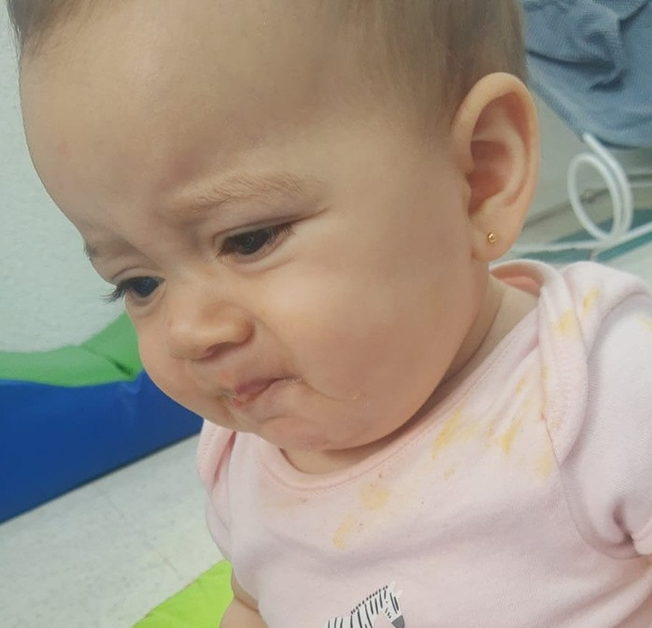
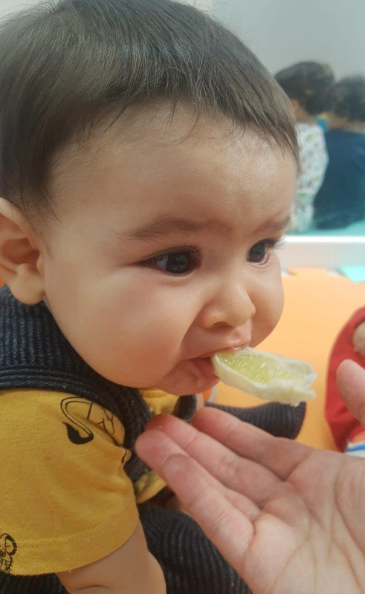
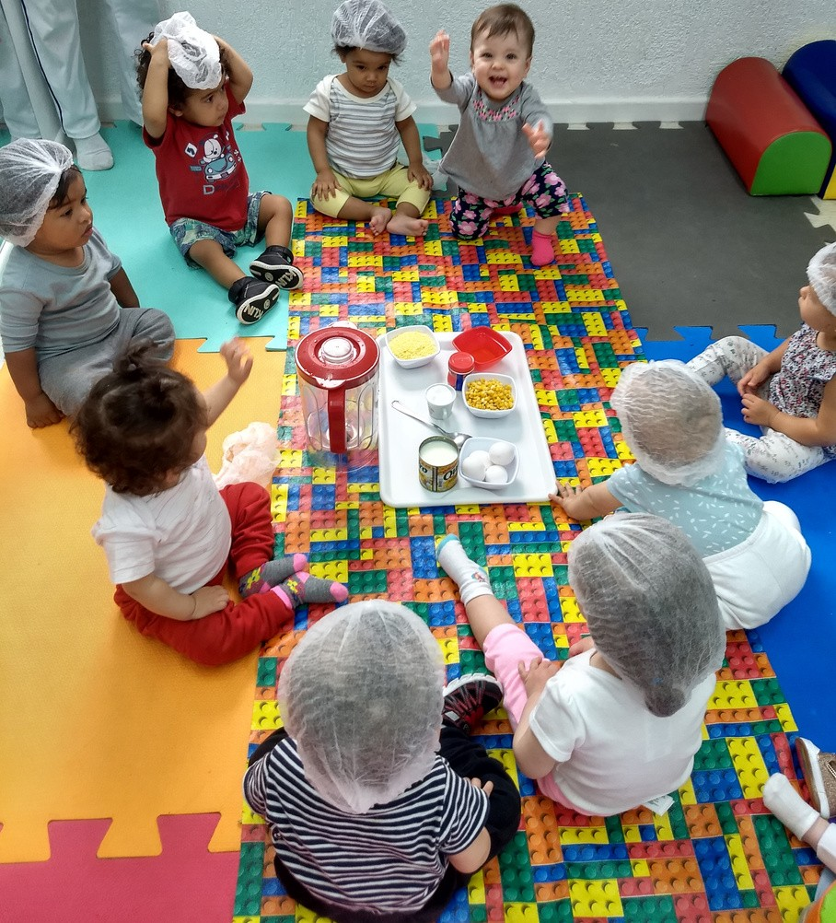
PALADAR
Culinária
Essa atividade foi maravilhosa, os bebês ficaram felizes ao tocar na farinha de trigo e no ovo.
Lara , não gostou do sabor do limão

Slide 12
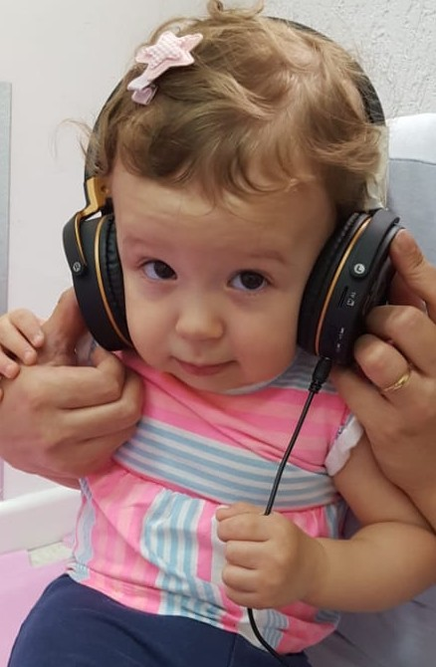
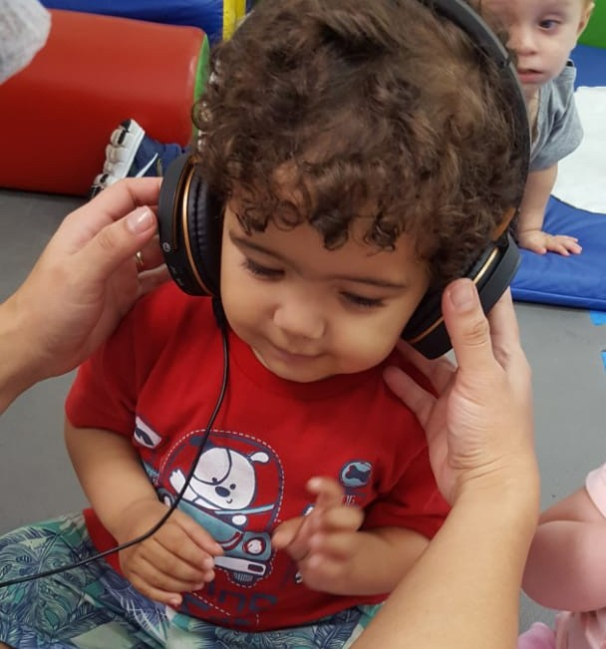
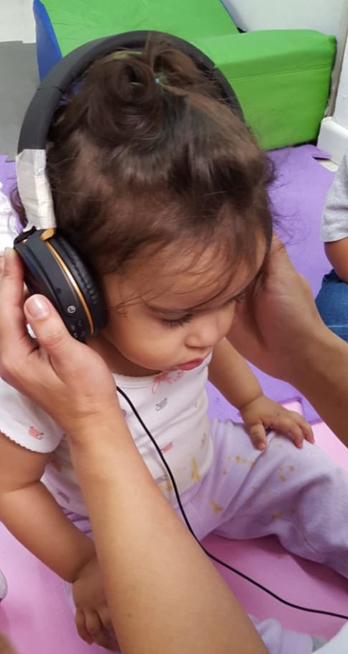
Audição
Nessa atividade utilizamos fones de ouvido, para estimular e desenvolver a percepção auditiva de cada bebê.

Slide 13
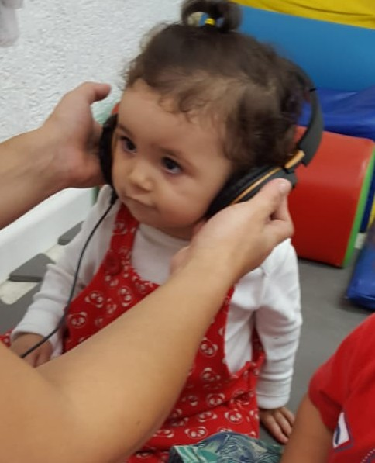
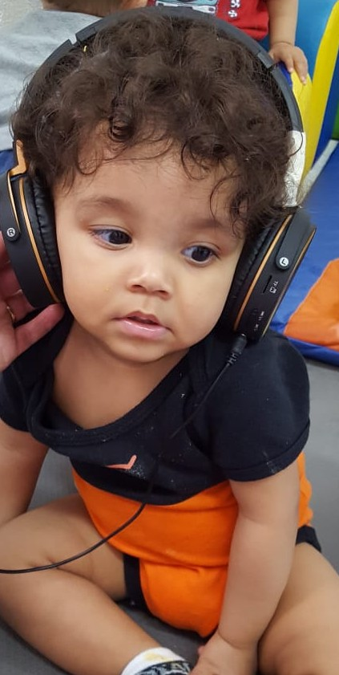
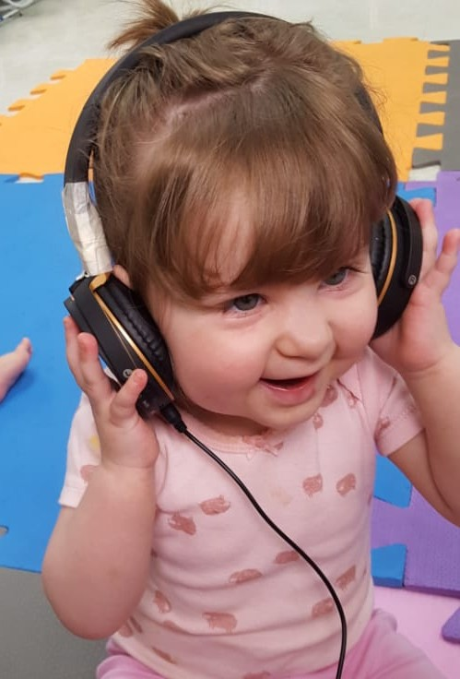
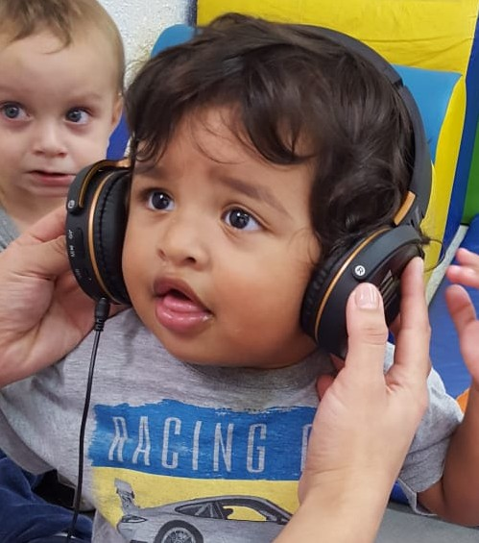
Audição
(L.M) demostrou alegria ao ouvir
a música.
Olha a concentração do (A.)

Slide 14
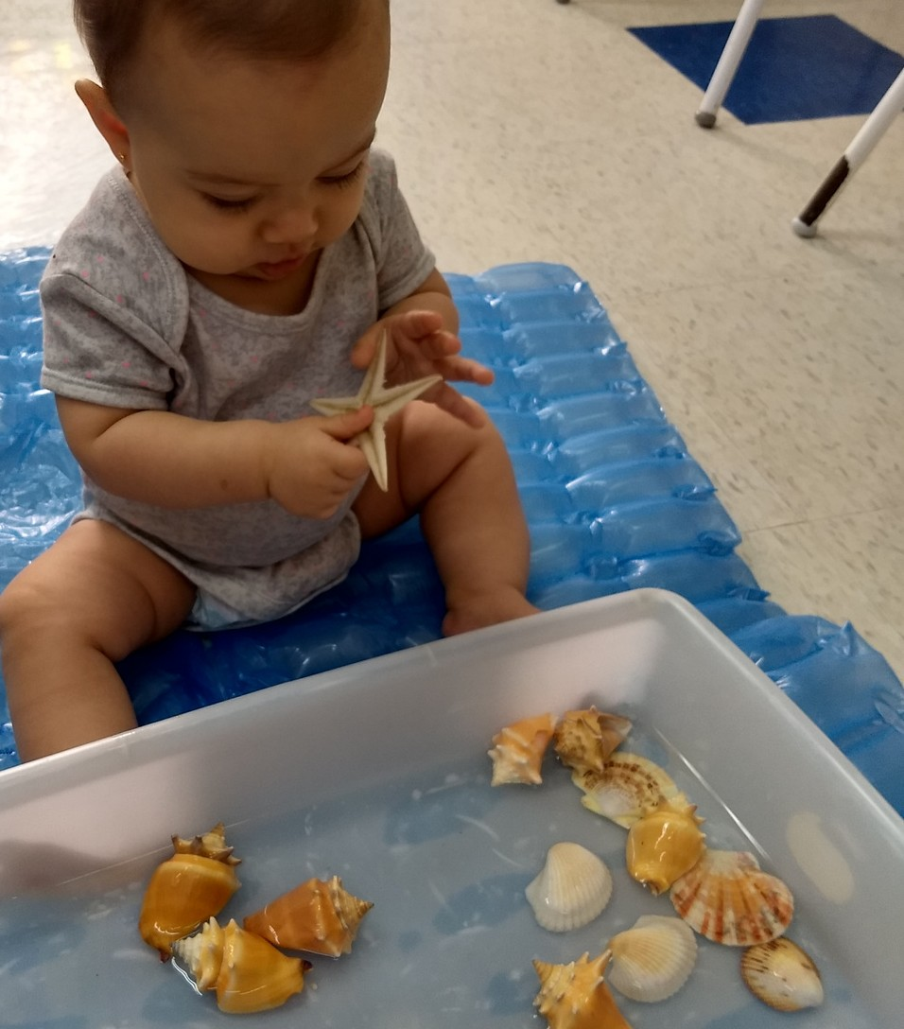
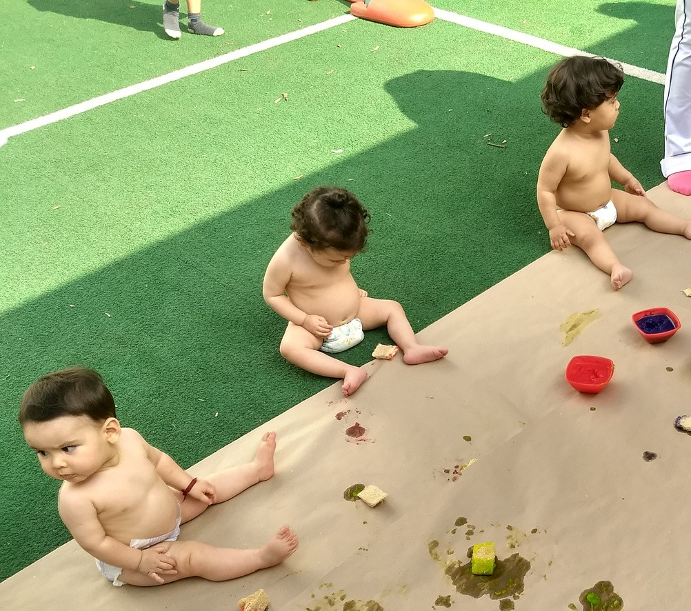
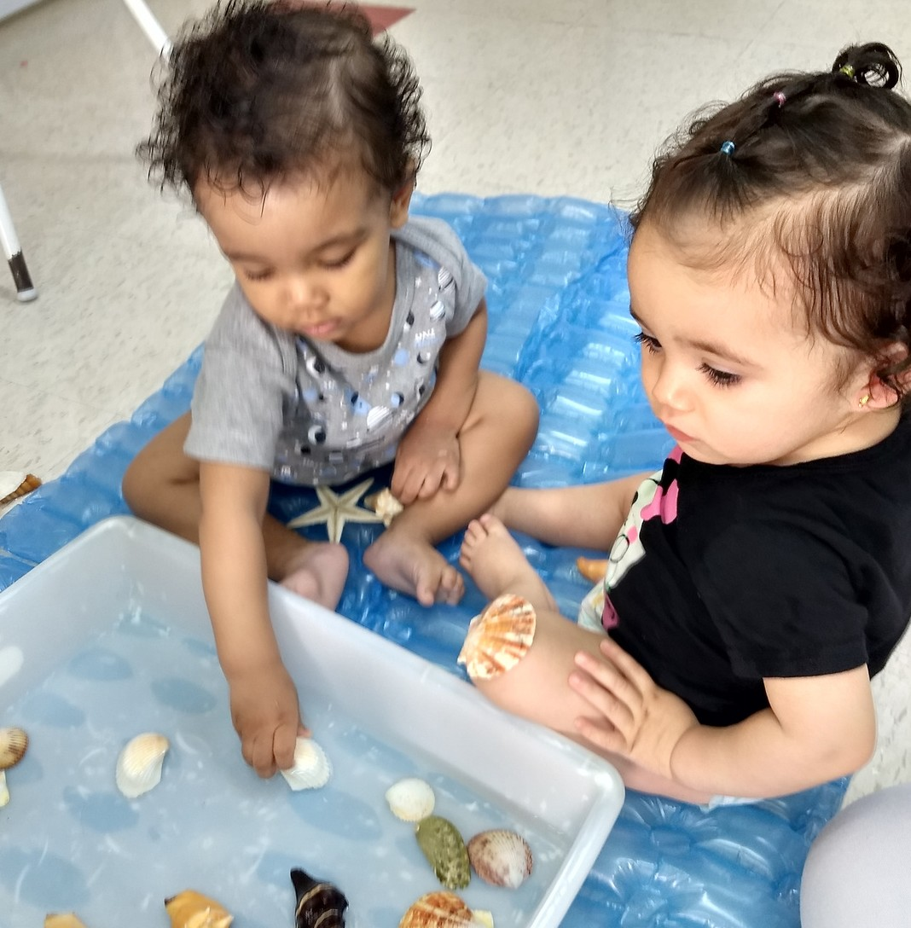
Visão
Através da visão, os bebês descobriram o mundo.
trouxe para eles a percepção da visão através de cores, objetos e brincadeiras.

Slide 15
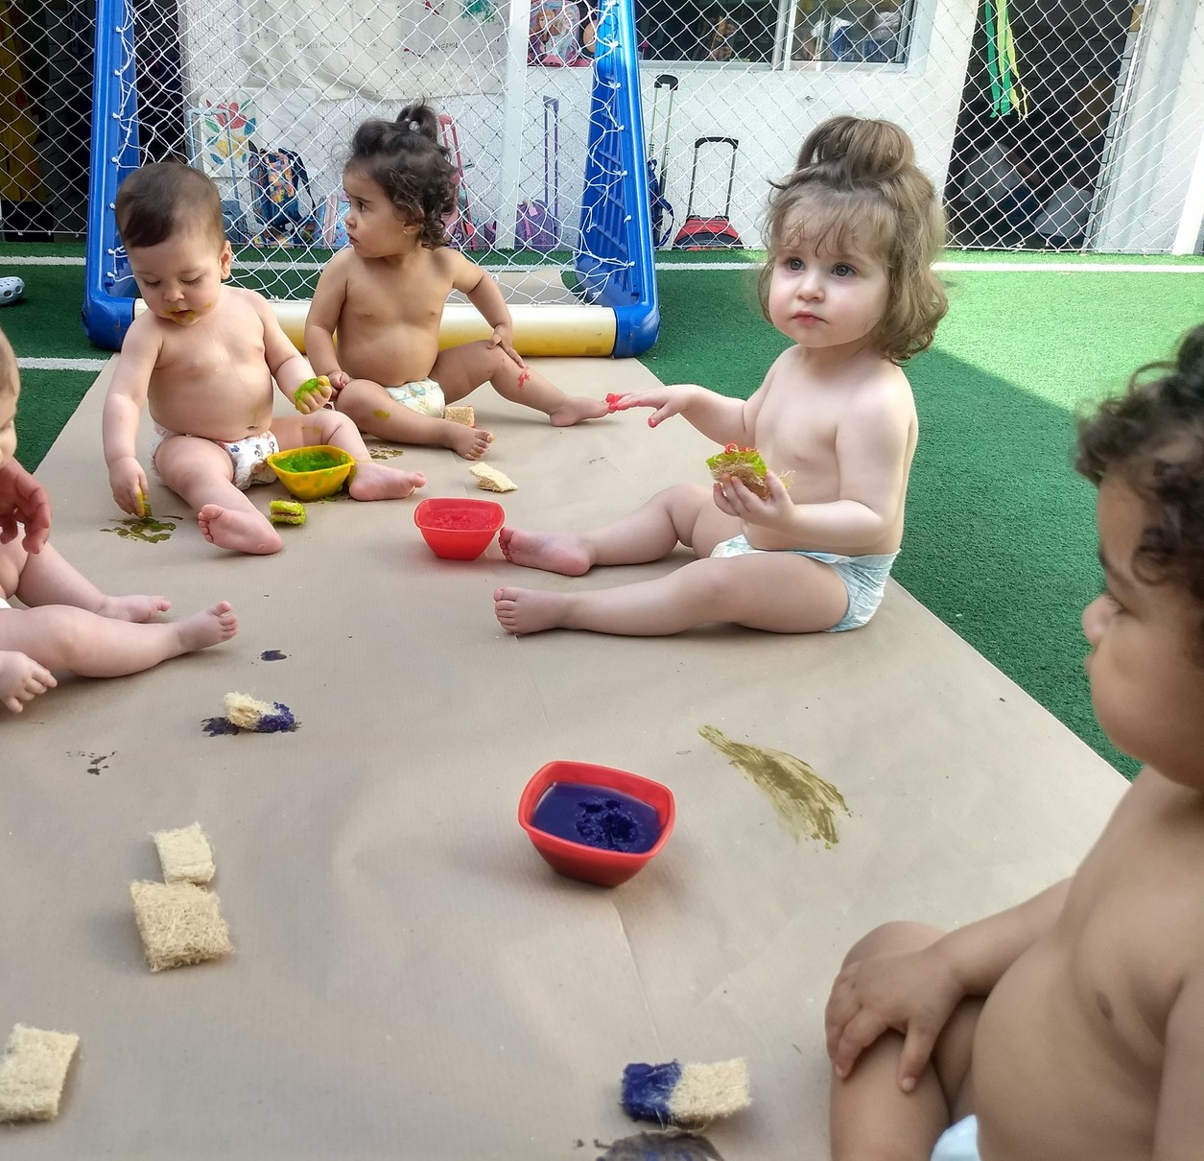
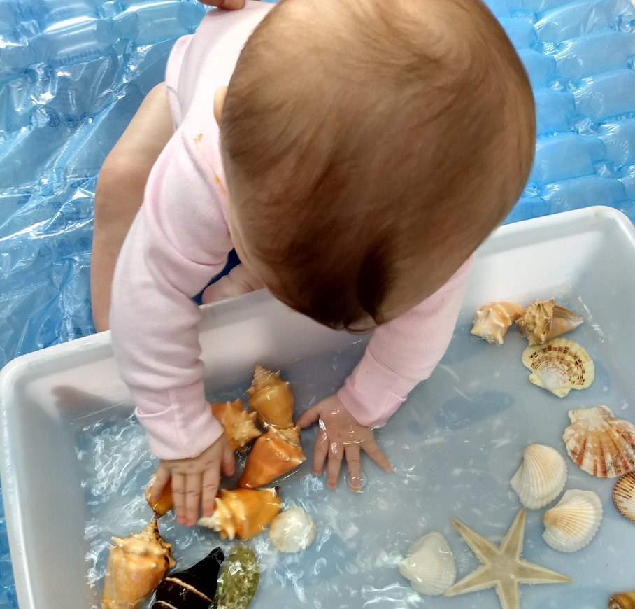
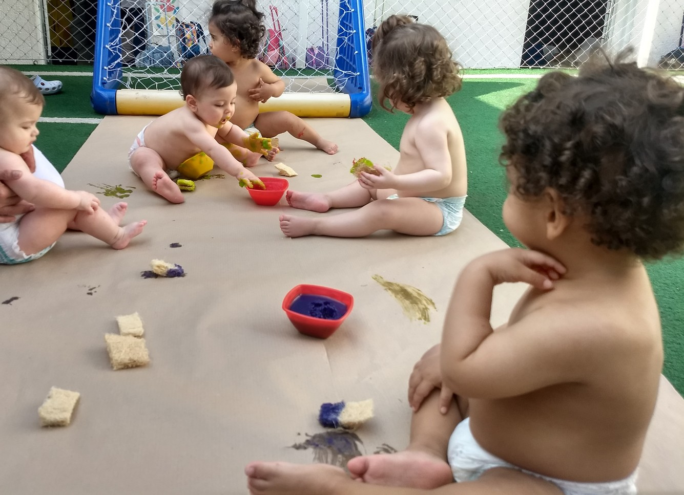
Visão
Através da visão, os bebês descobriram o mundo.

Slide 16
E assim finalizamos o nosso semestre, com registro de fotos das nossas atividades desenvolvidas em nosso projeto.
Órgãos dos sentidos

